Slide 1
大学物理A（1）各章知识点总结 （1~4章）

Slide 2
第一章 质点运动学

Slide 3
线量：
位 矢
位 移
速 度
加速度
在直角坐标系中：
描述质点运动的物理量
$$=Δx\overset{⃑}{i}+Δy\overset{⃑}{j}+Δz\overset{⃑}{k}$$
$$\overset{⃑}{a}=\frac{d\overset{⃑}{v}}{dt}=\frac{dv}{dt}{\overset{⃑}{e}}_{t}+vω{\overset{⃑}{e}}_{n}$$
在自然坐标系中：
角量：
角位置
角位移
角速度
角加速度
角量与线量的关系
质点运动学
基本运动形式
匀速率圆周运动
圆周运动
匀变速率圆周运动
常量
抛体运动
运动描述的相对性

Slide 4
运动学的两类基本问题（重点掌握）
（1）已知：质点运动学方 。
求： 及轨迹方程等。
解法：求导
$\overset{⃑}{v} ,\overset{⃑}{a} ,Δ\overset{⃑}{r},ω,$α
（2）已知： 及初始条件。
求 :
解法：积分
矢量积分要投影后做

Slide 5
基本要求
熟练掌握描述质点运动的四个物理量：位置矢量、位移、速度和加速度.
会处理两类问题： （1）已知运动方程求速度和加速度； （2）已知加速度和初始条件，求速度和运动方程
掌握圆周运动的角速度、角加速度、切向加速度和法向加速度.
了解相对运动的位移关系和速度关系.

Slide 6
第二章 牛顿定律

Slide 7
质点动力学1
牛顿运动定律
牛顿第一定律
牛顿第二定律
牛顿第三定律
时， 恒矢量
直角坐标系中的分量形式
$$\overset{⃑}{F}=\frac{d\overset{⃑}{P}}{d{t}}=m\frac{d\overset{⃑}{v}}{d{t}}=m\overset{⃑}{a}$$
自然坐标系中的分量形式
万有引力
重力
几种常见的力
弹性力
滑动摩擦力
摩擦力
最大静摩擦力

Slide 8
质点动力学的两类问题
已知质点的运动状态或运动方程，求质点所受的力；
——微分法
已知质点受到的力，求质点的运动状态或运动方程.
——积分法
解题的基本思路
隔离物体 受力分析 建立坐标
列方程 解方程 结果讨论
（通常取分量式）

Slide 9
要点
在自然坐标系中利用牛顿第二定律解决竖直平面内的圆周运动问题.
用微积分方法求解变力作用下的一维质点的动力学问题.
运用隔离体分析法解决复杂情况下物体的动力学问题.

Slide 10
第三章 动量守恒定律及能量守恒定律

Slide 11
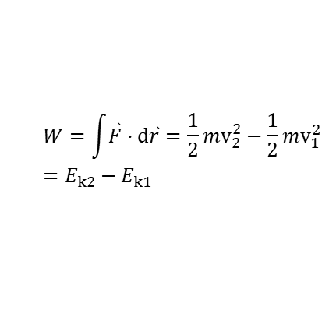
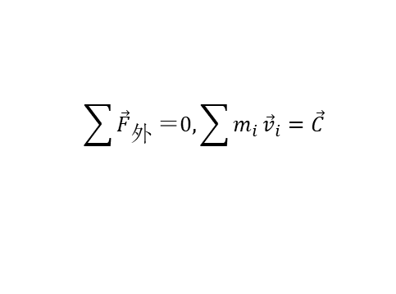
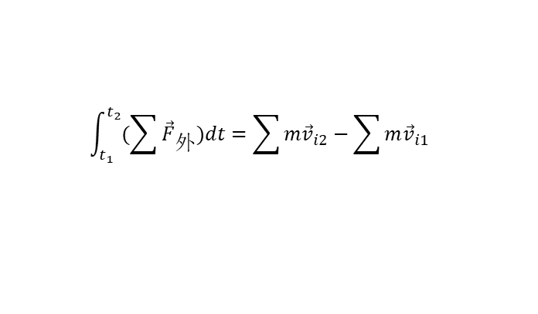
质点动力学（2）
力对时间的积累
力对空间的积累
质点动能定理
质点
动量定理
冲量
功
动能
动量
$$W=\int{\overset{⃑}{F}⋅d\overset{⃑}{r}}=\frac{1}{2}mv_{2}^{2}−\frac{1}{2}mv_{1}^{2}$$
$$=E_{k2}−E_{k1}$$
质点系动能定理
质点系动量定理
$$\int_{t_{1}}^{t_{2}}{(\sum{{\vec{F}}_{外})dt}}=\sum{m{\vec{v}}_{i2}}−\sum{m{\vec{v}}_{i1}}$$
功能原理
动量守恒定律
$$\sum{{\vec{F}}_{外}}＝0,\sum{m_{i}}{\vec{v}}_{i}=\vec{C}$$
机械能守恒定律

Slide 12
质点及质点系动力学
基本原理
动量定理
角动量定理
动能定理
功能原理

Slide 13
质点及质点系动力学
守恒定律
条 件
内 容
动量守恒：
角动量守恒：
机械能守恒：

Slide 14
要点
冲量和动量的物理意义以及两者 区别和联系.
动量和动量守恒定律及其守恒条件及运用.
功和功率的物理意义以及变力作功的计算方法.
保守力作功的特点，动能和势能的概念及它们的计算方法.
功与能的联系和区别，动能定理、功能原理和机械能守恒定律及其守恒条件及应用.
弹性碰撞和完全弹性碰撞的特征及其遵循的规律.

Slide 15
第四章 刚体转动和流体运动

Slide 16

平动
质点运动学
运动学
刚体力学
角量描述
刚体定轴转动
瞬时效应
力矩
定轴转动定律
动力学
时间积累效应
角动量
角动量定理
角动量守恒定律
空间积累效应
力矩的功
动能定理
机械能守恒定律
如只有保守内力做功,
$$W=\frac{1}{2}Jω_{2}^{2}−\frac{1}{2}Jω_{1}^{2}$$

Slide 17
刚体定轴转动运动学
角量描述
角量与线量的关系
匀变速圆周运动

Slide 18
刚体定轴转动动力学
刚体定轴转动定律
刚体定轴转动角动量原理
刚体定轴转动角动量守恒定律
刚体定轴转动的动能定理

Slide 19
要点
角位移、角速度和角加速度等描述刚体定轴转动的角量及它们与相应线量的关系.
对定轴的力矩、转动惯量的概念和刚体定轴转动的转动定律.
刚体定轴转动的角动量定理、角动量守恒定律及其运用条件.
刚体定轴转动的动能定理及机械能守恒定律.

Slide 20
解题指导
刚体定轴转动的动力学问题，有三种类型题：
第一类：求刚体转动某瞬间的角加速度，一般应用转动定律求解。
如质点和刚体组成的系统，对质点列牛顿运动方程，对刚体列转动定律方程，再列角量和线量的关联方程，并联立求解。

Slide 21
第二类：求刚体与质点的碰撞、打击问题。
把它们选作一个系统时，系统所受合外力矩常常等于零，所以系统角动量守恒。列方程时，注意系统始末状态的总角动量中各项的正负。对在有心力场作用下绕力心转动的质点问题，可直接用角动量守恒定。

Slide 22
第三类：在刚体所受的合外力矩不等于零时，比如木杆摆动，受重力矩作用，求最大摆角等，一般应用刚体的转动动能定理求解。对于仅受保守力矩作用的刚体转动问题，也可用机械能守恒定律求解。
实际问题中常常有多个复杂过程，要分成几个阶段进行分析，分别列出方程，进行求解。

Slide 23
讨 论
质点动力学
先判断运动过程中有无守恒量，有守恒量时优先用相关守恒定律求解，无守恒量时，求速度位移优先考虑动能定理或优先考虑动量定理，只有非求加速度不可时，才用牛顿第二定律求解。
刚体转动
优先考查动量、角动量、机械能是否守恒，能否用相关守恒定律求解，其次考虑能否用定轴转动的角动量定理或定轴转动的动能定理求解，非求加速度不可时，才用定轴转动的转动定理求解。

Slide 24
质点动力学(第1、2、3、4章)
基本要求
1.掌握牛顿三定律、刚体定轴转动定律的基本内容。熟练掌握用隔离体法分析物体的受力,能用微积分方法求解变力、力矩作用下的质点及刚体的动力学问题。
2.准确理解动量、角动量、冲量及冲量矩的概念,掌握质点动量定理和角动量定理的应用。理解质点系、刚体的动量定理、角动量定理和守恒条件,掌握动量守恒定律和角动量守恒定律的应用。
(30)

Slide 25
3.准确理解变力做功的计算，理解保守力、势能和机械能的概念及机械能守恒条件,掌握质点系动能定理、功能原理和机械能守恒定律的应用。
4.了解惯性力的物理意义及在非惯性系中运用牛顿定
律求解动力学问题的方法。
5.理解质心的概念和质心运动定理。
(31)

Slide 26
运动学两类问题的计算
(1)已知运动方程求运动—微分
(2)已知运动求运动方程—积分
动力学的解题思路
1.首先考虑守恒定律的应用,守恒定律是关于变化过程的规律。当满足一定条件下, 不必考虑过程的细节,对系统的初、末状态进行讨论。
2.当守恒定律不成立时, 再考虑动量定理、动能定理、功能原理,分析力的两个积累效应。
3.若研究物体瞬时状态, 用牛顿运动定律。
(31)

Slide 27
质点运动与刚体定轴转动对照
质点运动
刚体定轴转动
速度
角速度
加速度
角加速度
力
力矩
质量 m
转动惯量
动量
角动量

Slide 28
质点运动规律与刚体定轴转动的规律对照
质点的平动
刚体的定轴转动
运动定律
转动定律
动量定理
角动量定理
动量守恒定律
角动量守恒定律
力的功
力矩的功
动能
转动动能

Slide 29
质点运动规律与刚体定轴转动的规律对照
质点的平动
刚体的定轴转动
动能定理
动能定理
重力势能
重力势能
机械能守恒
机械能守恒
只有保守力作功时
只有保守力作功时

